Slide 1
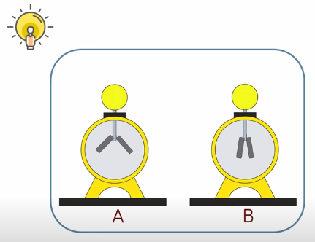
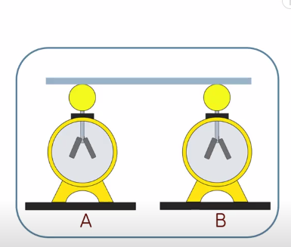


Slide 2
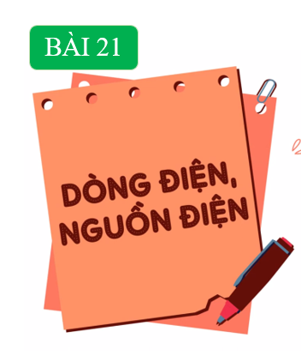

Slide 3


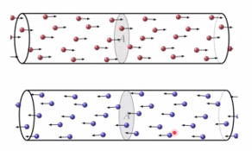
Dòng điện là dòng chuyển dời có hướng
của các hạt mang điện

Slide 4


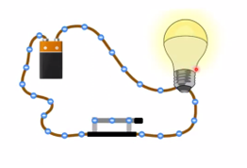
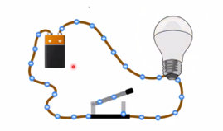

Slide 5
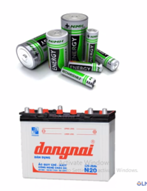
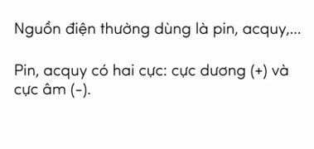

Slide 6
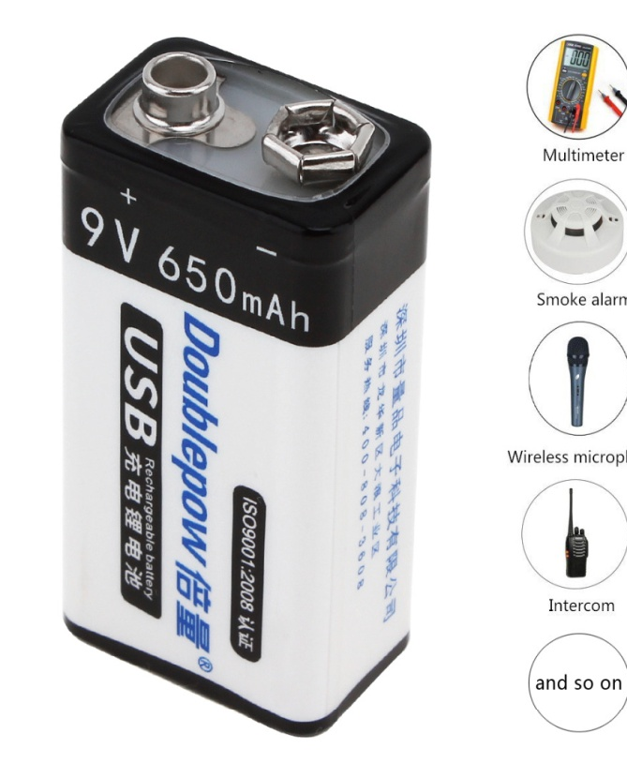
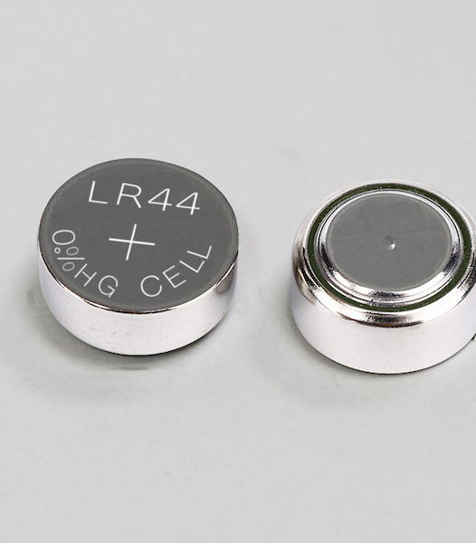
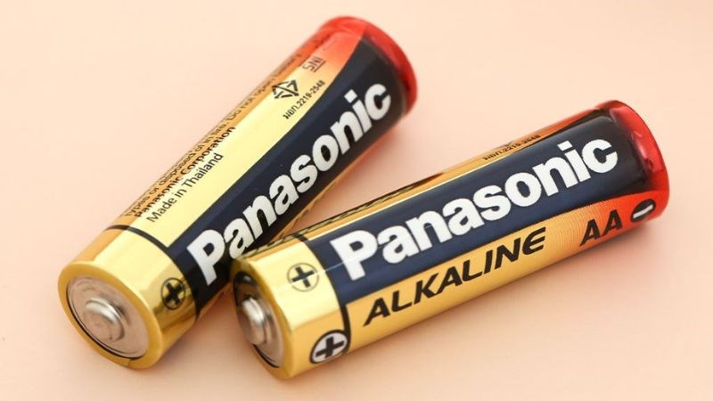
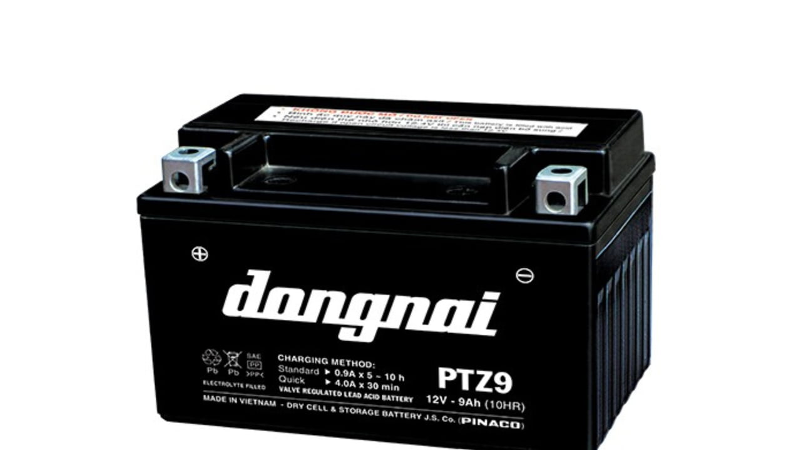
Em quan sát, đọc tên và xác định 2 cực của mỗi nguồn điện có trong hình.

Slide 7
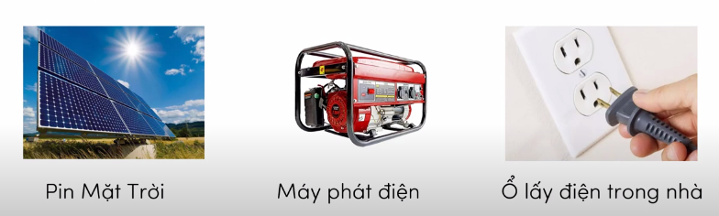

Slide 8
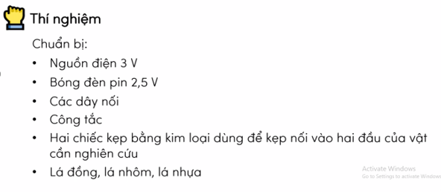

Slide 9
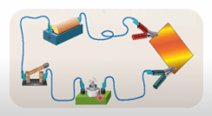

Slide 10
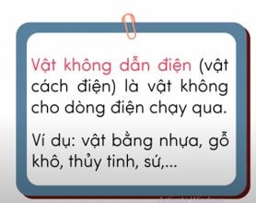
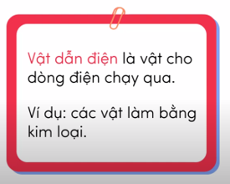

Slide 11



Slide 12

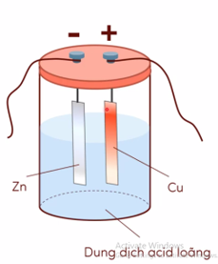

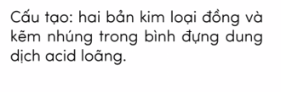

Slide 13
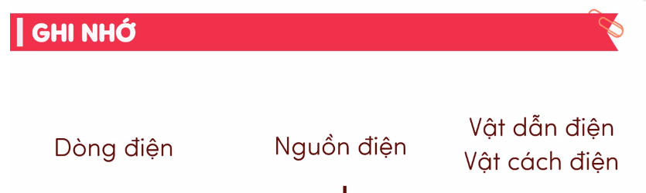

Slide 14
1
2
3
4
5
GỒM CÓ 10 CÂU HỎI
TRẢ LỜI CÂU HỎI
6
7
8
9
10

Slide 15

Đặc điểm chung của nguồn điện là gì?
1
A. Có cùng hình dạng, kích thước.
B. Có hai cực là dương và âm.
C. Có cùng cấu tạo
D. Có 2 cực đều là cực âm.
2
Dòng điện là:
A. dòng các điện tích dương chuyển động hỗn loạn
B. dòng các điện tích âm chuyển động hỗn loạn.
C. dòng các điện tích dịch chuyển có hướng.
D. dòng các nguyên tử chuyển động có hướng.

Slide 16

3
Thiết bị nào sau đây là nguồn điện?
A. Quạt máy.
B. Bếp lửa.
C. Đèn pin.
D. Acquy.
4
Không có dòng điện chạy qua vật nào dưới đây?
A. Quạt điện đang quay liên tục.
B. Bóng đèn điện đang phát sáng.
C. Thước nhựa đang bị nhiễm điện.
D. Rađio đang phát tiếng.

Slide 17

5
Chọn câu phát biểu không đúng
A. Nguồn điện càng lớn thì thiết bị càng mạnh
B. Nguồn điện tạo ra dòng điện.
C.Nguồn điện có thể tồn tại ở nhiều dạng khác nhau.
D. Nguồn điện có khả năng duy trì hoạt động của các thiết bị điện
6
Vật nào dưới đây là vật dẫn điện?
A. Thanh gỗ khô.
B. Một đoạn ruột bút chì.
C. Một đoạn dây nhựa.
D. Thanh thủy tinh.

Slide 18

Trong các dụng cụ và thiết bị điện thường dùng, vật liệu cách điện nào sử dụng nhiều nhất?
7
A. Sứ.
B.Nhựa
C.Thủy tinh.
D. Cao su.
8
Dụng cụ nào dưới đây không phải là nguồn điện?
A. Pin.
B. Đinamô lắp ở xe đạp.
C. Bóng đèn điện đang sáng.
D. Acquy.

Slide 19

Phát biểu nào dưới đây sai?
Vật cách điện là vật
9
A. không có khả năng nhiễm điện.
B. không cho dòng điện chạy qua.
C. không cho điện tích chạy qua.
D. không cho electron chạy qua.
10
Trong các vật dưới đây, vật nào đang có dòng điện chạy qua?
A.Một thanh thủy tinh đã được cọ xát bằng vải lụa.
B.Một chiếc bút thử điện đặt trong quầy bán đồ điện.
C.Một chiếc đèn pin mà bóng đèn của nó bị đứt dây tóc
D.Một chiếc điện thoại di động đang được dùng để nghe

Slide 20
VẬN DỤNG

Slide 21
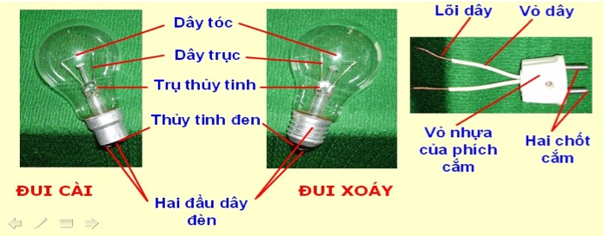
Câu hỏi 1: Quan sát hình ảnh bên dưới, chỉ ra bộ phận dẫn điện, bộ phận cách điện của mỗi thiết bị điện có trong hình.
Đáp án

Slide 22
Câu hỏi 2: Những việc làm nào dưới đây đảm bảo an toàn đối với học sinh khi sử dụng điện ?
a. Phơi quần áo lên dây điện.
b. Làm thí nghiệm với dây dẫn có vỏ bọc cách điện.
c. Lắp cầu chì phù hợp cho mỗi thiết bị điện.
d. Tự mình sửa chữa mạng điện gia đình.
e. Làm thí nghiệm với pin hoặc acquy.
f. Chơi thả diều gần đường dây tải điện.
Các việc làm đảm bảo an toàn đối với học sinh khi sử dụng điện:
b. Làm thí nghiệm với dây dẫn có vỏ bọc cách điện.
c. Lắp cầu chì phù hợp cho mỗi thiết bị điện.
e. Làm thí nghiệm với pin hoặc acquy.

Slide 23
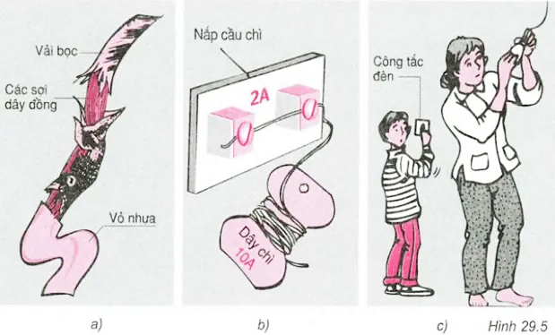
Câu hỏi 3: Trong mỗi hình ảnh dưới đây, hãy cho biết nguyên nhân nào không an toàn điện và cách khắc phục cho mỗi hình.
Hình 2
Hình 1
Hình 2
Hình 2: Có thể cậu bé này đang bật công tắc trong khi mẹ cậụ đang thay (hay sửa chữa) bóng đèn. Làm như thế rất nguy hiểm vì sẽ bị điện giật. Mặc khác chân người mẹ lại tiếp xúc trực tiếp với mặt đất là không an toàn.
=> Cách khắc phục:
– Không đươc đóng công tắc điện trong khi đang sửa chữa điện.
– Khi sửa chữa điện cần đứng trên một vật cách điện (như mang dẻp cao su hay dép nhựa; đứng trên ghế nhựa hay ghế gỗ khô…) để cách điện với đất và sàn nhà.
Hình 1: Lõi dây điện bị hở, nếu vô ý chạm phải có thể bị điện giật rất nguy hiểm. => Cách khắc phục: Dùng băng dính cách điện bọc nhiều lớp thật kín lõi dây (trước đó cần ngắt điện hoặc rút nắp cầu chì).
Đáp án

Slide 24
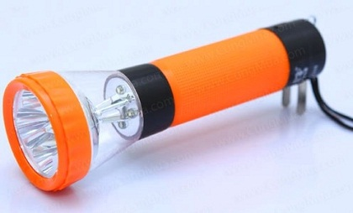
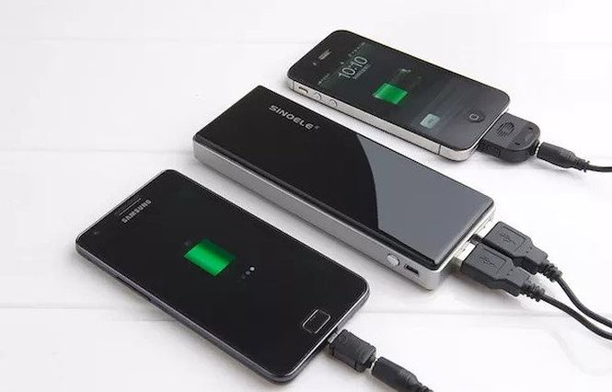
Câu hỏi 4: Một số thiết bị điện có nguồn điện là pin sạc (pin có thể nạp điện để sử dụng lại) như đèn pin sạc, điện thoại di động, micrô không dây,..... Khi ta không sử dụng các thiết bị này và cắm chúng vào ổ điện để sạc pin, lúc này pin trong thiết bị là nguồn điện hay dụng cụ tiêu thụ điện? Lúc nào thì pin trong thiết bị này là nguồn điện?
- Khi ta không sử dụng và cắm đèn pin sạc, điện thoại di động, micrô không dây vào ổ điện để sạc pin, lúc này pin trong thiết bị là dụng cụ tiêu thụ điện vì ổ cắm điện lúc này chính là nguồn điện cung cấp năng lượng điện nạp vào pin sạc nằm trong đèn pin sạc, điện thoại, micrô không dây.
- Pin trong các thiết bị này là nguồn điện khi các thiết bị này hoạt động như đèn pin phát sáng để chiếu sáng, điện thoại di động hoạt động nghe, gọi, micrô hoạt động.
Đáp án

Slide 25

Hướng dẫn học bài ở nhà
* Xem và hệ thống lại bài học bằng sơ đồ tư duy vào vở ghi bài.
Làm các bài tập trong SBT.
* Xem trước nội dung bài 22/SGK.

Slide 26


